Slide 1


Slide 2

Закаливание – это система мероприятий,
это – образ жизни

Slide 3



Основные факторы закаливания
Основные средства закаливания:
Воздух
Солнце
Вода
Закаливание можно начинать в любое время года

Slide 4
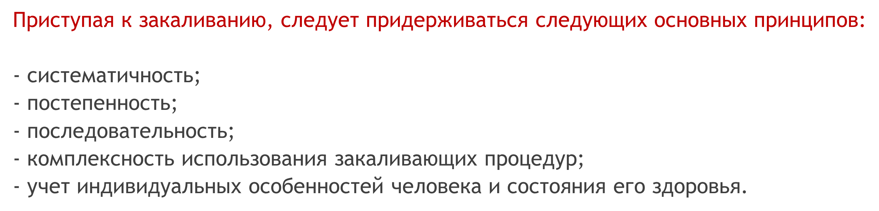

Slide 5
В нашей детском саду мы проводим с детьми следующие закаливающие мероприятия:
• проветривание в группе;
• ежедневная утренняя зарядка;
• дыхательная гимнастика во всех видах
деятельности, физминутки;
• физкультурные занятия 2- 3 раза в неделю;
• Дневной сон без маек;
• Умывание лица и рук под краном (1 мин);
• Прогулки 1-2 раза в день;
• Босохождение до дневного сна по ровной поверхности, после дневного сна по ребристой доске и массажным дорожкам.

Slide 6

Первым требованием для проведения закаливания в домашних условиях и в детском саду является создание определенных гигиенических условий: систематическое проветривание помещений, стабильная температура, рациональная одежда детей.
Сквозное проветривание

Slide 7
Виды и основные методы закаливания

Slide 8
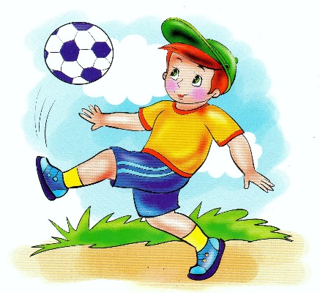
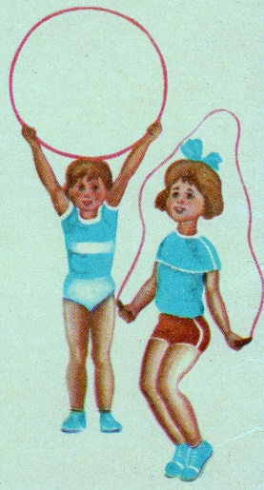
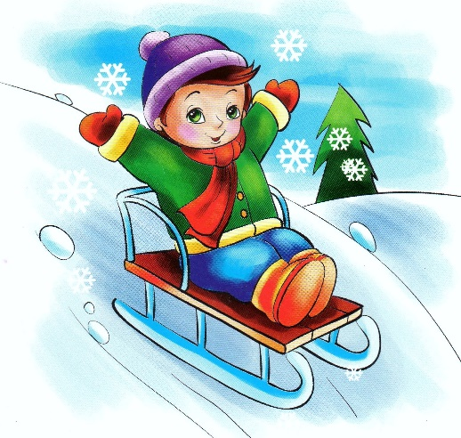
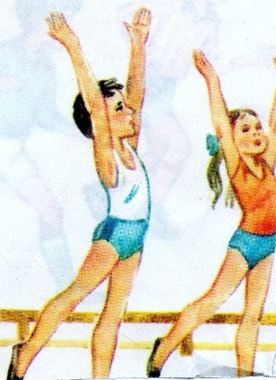
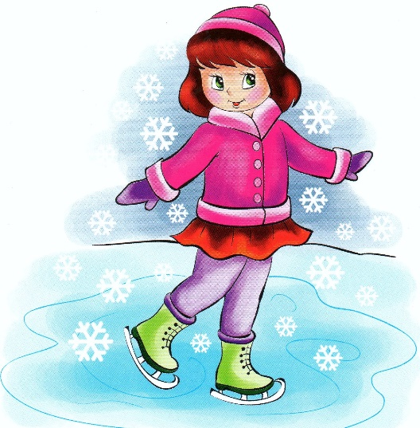
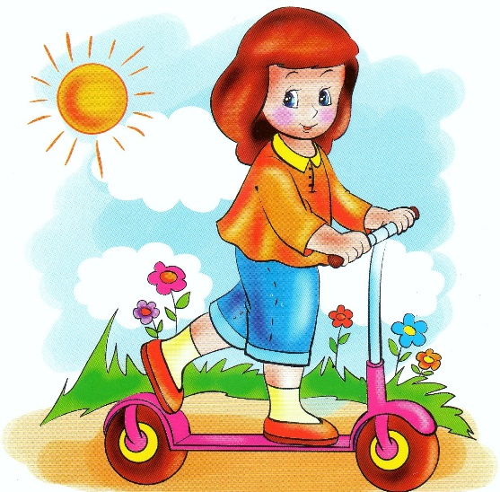
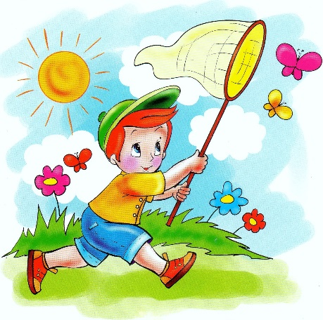
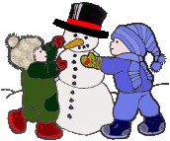
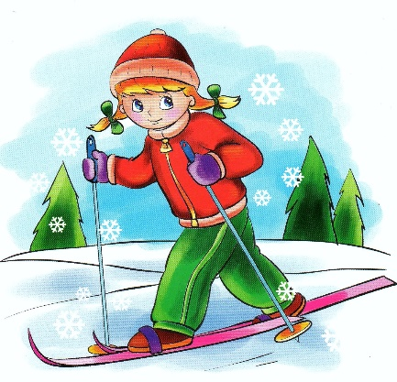
Закаливание воздухом.

Slide 9
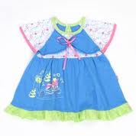
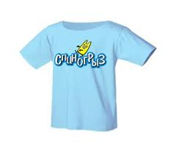
Важнейшим условием эффективности закаливания на открытом воздухе является ношение одежды, соответствующей погодным условиям. Одежда должна допускать свободную циркуляцию.

Slide 10

Хождение босиком

Slide 11
Хорошим средством закаливания, укрепления и формирования свода стопы является хождение босиком.
На стопе человека находится огромное количество нервных окончаний. Стимулируя их, ребенок будет держать в тонусе всю нервную систему, а она уже напрямую связана с иммунитетом.
Хождение босыми ногами по холодному полу (земле), всевозможным неровностям (ребристым дорожкам, массажным коврикам и т.п.) возбуждает нервную систему, а хождение босиком по мягкой траве, мягким коврам успокаивает ее. Чередуя хождение босыми ногами по разным поверхностям (например: по ребристой доске и мягкому ковру) создается «эффект контрастного душа» для стоп.

Slide 12
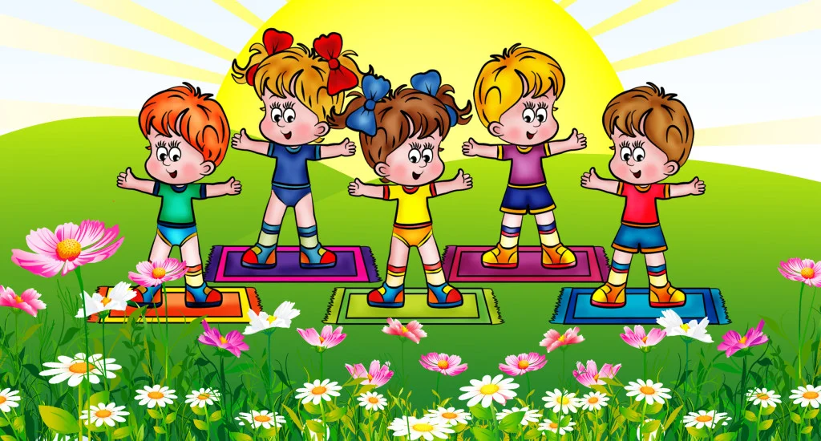
Наибольший оздоровительный эффект достигается при проведении физических упражнений на открытом воздухе

Slide 13

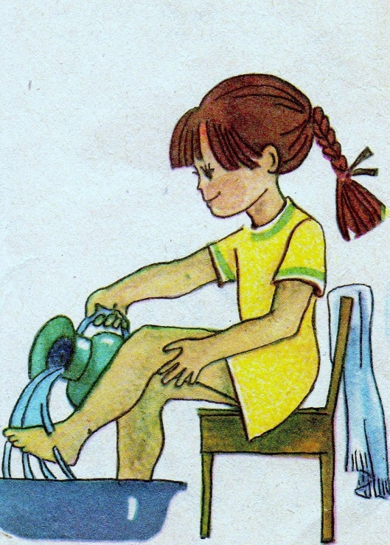
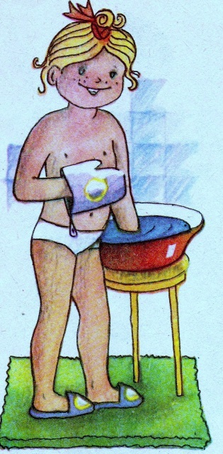
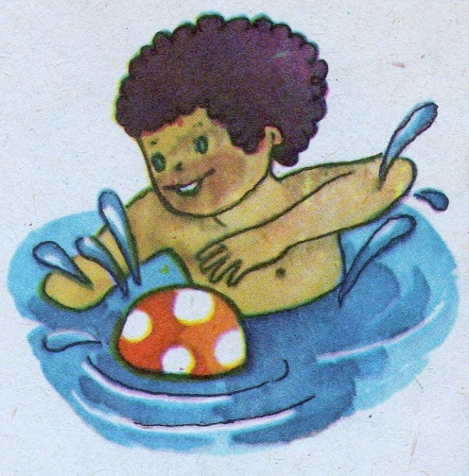
ОБТИРАНИЕ
ОБЛИВАНИЕ
КУПАНИЕ

Slide 14
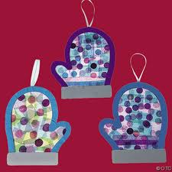
Обтирание – самое простое и доступное средство, с него и нужно начинать закаливание водой. Быстро за 1-2 минуты обтереть все тело смоченным водой рукавичкой, начиная с рук, шеи и груди, а затем растереться сухим полотенцем.

Slide 15
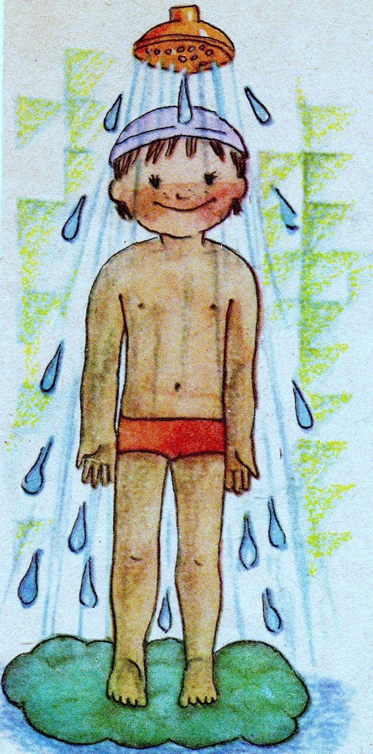
Обливание – более сильное средство закаливания.
В этом случае начальная температура воды – 33гр. а затем постепенно снижать до 17 гр. Не забудьте надеть резиновую шапочку, чтобы не мочить волосы

Slide 16
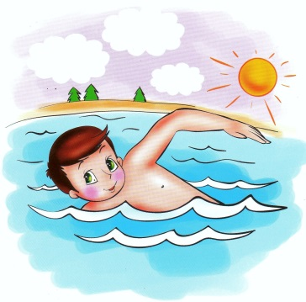


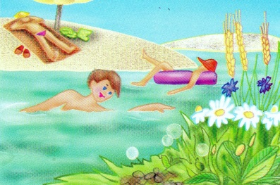
К У П А Н И Е
Плавание -самый мощный закаливающий фактор, гармонично сочетающий приятное с полезным.
Купание в открытых водоемах – один из наиболее эффективных способов закаливания. Начинают купальный сезон, когда температура воды и воздуха достигнет 18 -20 градусов. Прекращают при температуре воздуха 14- 15 градусов, воды 10 -12 градусов.

Slide 17
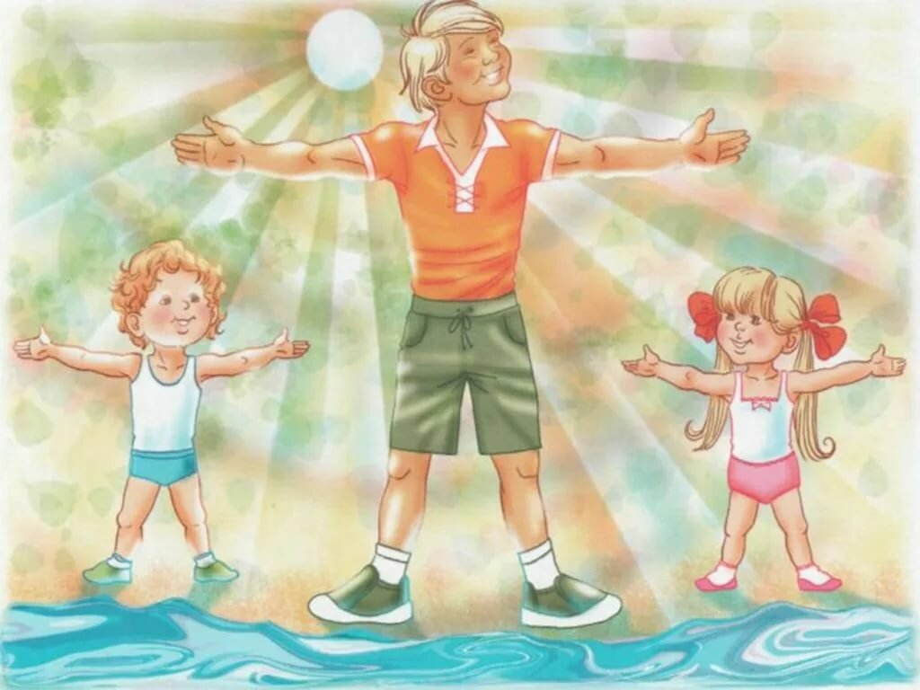
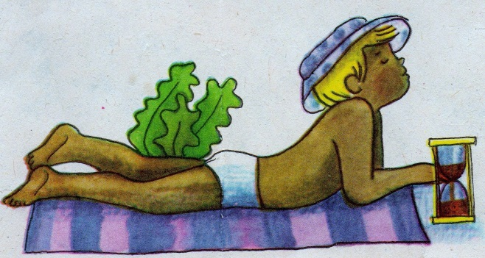
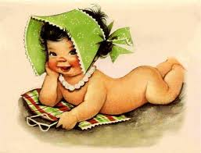
Закаливание солнцем

Slide 18
Солнечные лучи обладают бактерицидным действием. Солнечные ванны следует принимать смело и разумно, используя принцип увеличения нагрузки. Лучшее время закаливания организма солнцем с 8 до 11 часов. Закаливание солнечными лучами повышает устойчивость детского организма к простудным заболеваниям и инфекционным заболеваниям, усиливает иммунные реакции, обеспечивает тренировку и успешное функционирование механизмов терморегуляции.
Загорая, следует закрывать голову от солнца и надевать защитные очки.
Первая солнечная ванна не должна превышать 5 минут. Ежедневно прибавляя по 5 минут, можно довести процедуру до 1,5 – 2 часа, но не больше.

Slide 19
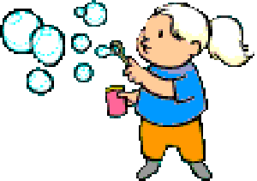
Дыхательная гимнастика

Slide 20
Дыхательная гимнастика — это комплекс упражнений, состоящий из вдохов и выдохов определенной длительности, скорости и интенсивности, с задержками дыхания.
Она направлена на укрепление органов дыхания, насыщение кислородом клеток. Также дыхательная гимнастика благотворно влияет на психику. Дыхательная гимнастика напоминает медитацию: во время упражнений мы расслабляемся, успокаиваемся, выбрасываем из головы суету и дурные мысли.

Slide 21
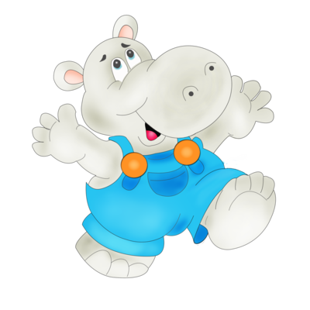
Дыхание — основа жизни.
Сели бегемотики, потрогали животики.
То животик поднимается (вдох),
То животик опускается (выдох).
Ну-ка, выпяти животик — Получился бегемотик. А теперь — втяни живот — Похудел наш бегемот.

Slide 22

«Свечи»
Свечи я задуть хочу,
Всех сейчас я научу.
Полной грудью я вдохну.
Свечи все я потушу.

Slide 23
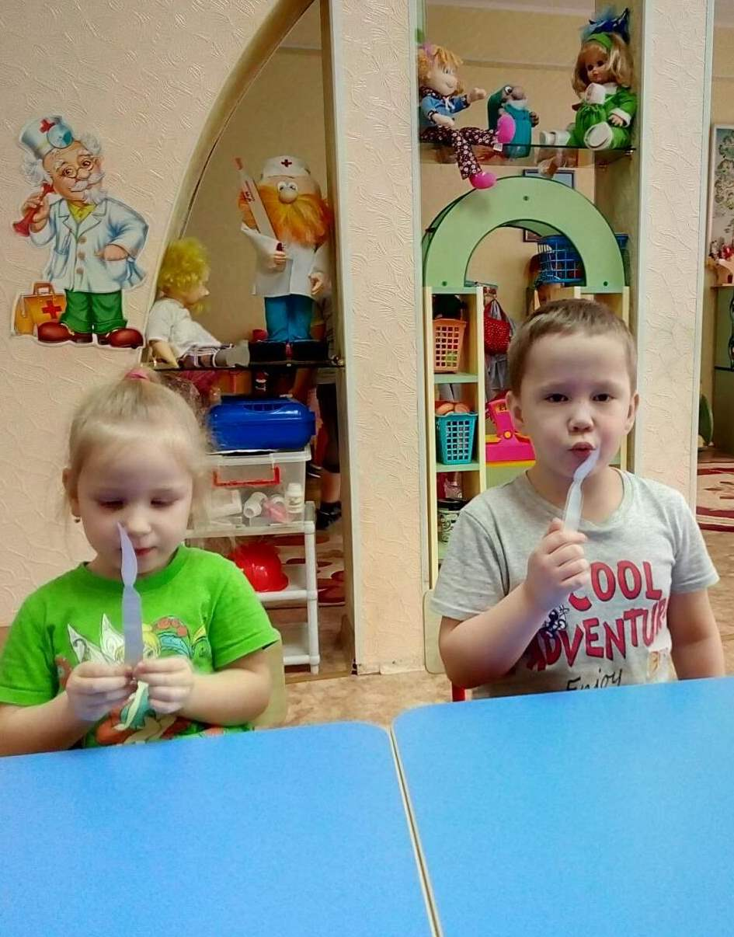

Slide 24

«Самолетики»
Я построил самолет
И зову вас всех в полет.
Чей лайнер дальше улетит-
Тот пилот и победит.

Slide 25
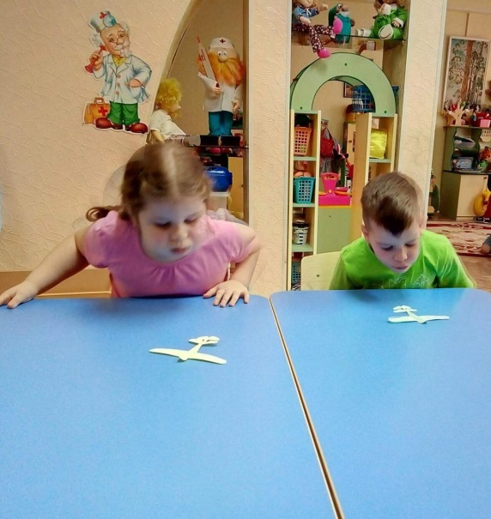
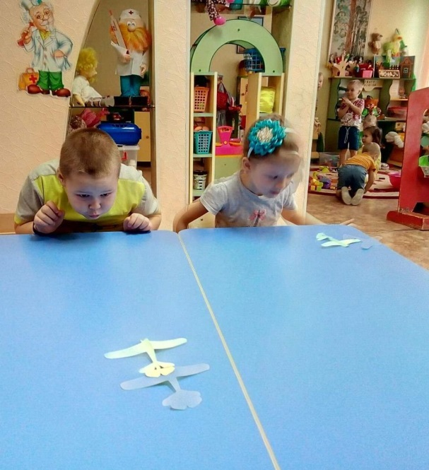
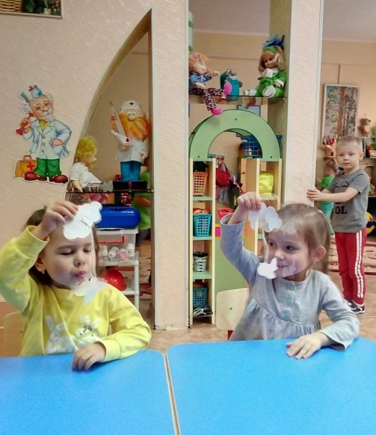
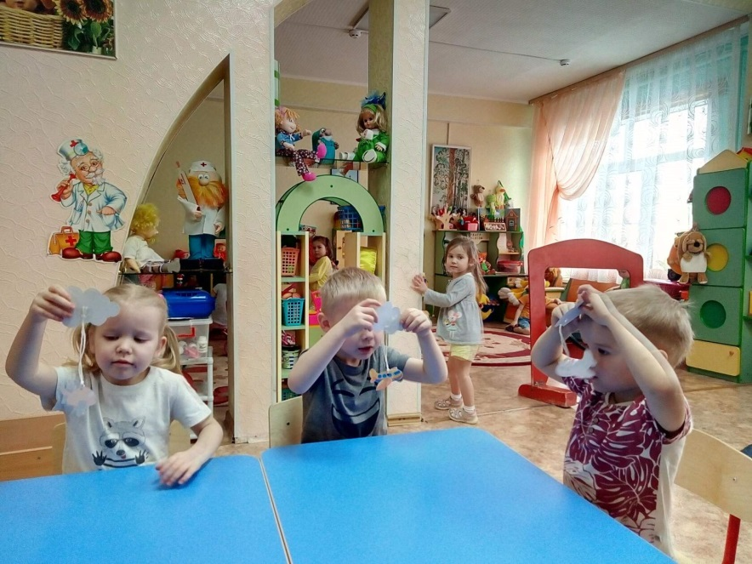

Slide 26
Будьте здоровы!!!

